Slide 1
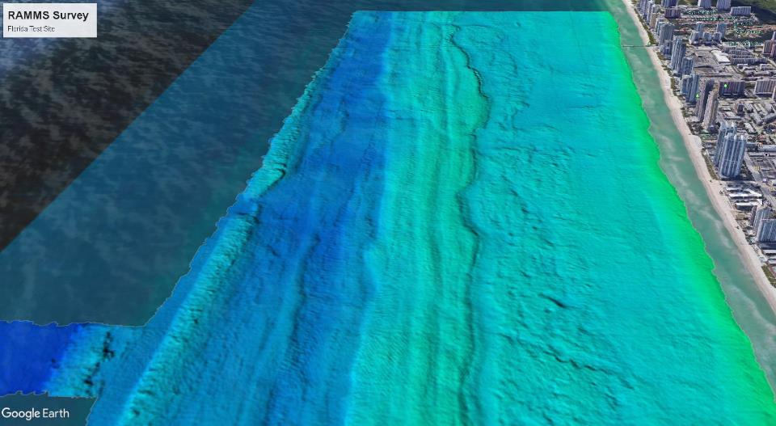
Introducción a Fugro RAMMS
UN nuevo concepto en batimetría LiDAR aerotransportada (ALB)
Notes:
A brand new concept in Airborne Lidar Bathymetry (ALB)

Slide 2
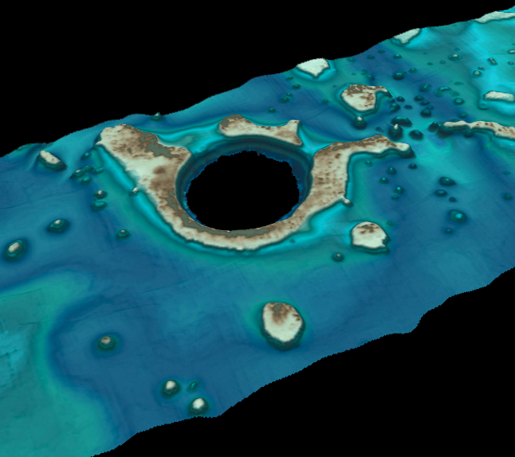
Resumen del Sistema
RAMMS:
Rapid
Airborne Multibeam Mapping
System
RAMMS ALB Survey in Belize 2017
Notes:
Rápido
Mapeo multihaz aéreo
Sistema

Slide 3
RAMMS es…
...... un sistema aéreo de Batimetría LIDAR multihaz que mejora la tecnología convencional con una mayor penetración de profundidad y una mayor densidad de puntos, lo que da como resultado mapas de mejor calidad a un costo igual o menor.
La tecnología RAMMS ha sido empleada por Fugro durante más de dos años, incluso en proyectos comerciales, demostrando su capacidad y su rendimiento confiable.
RAMMS es tecnología probada
Notes:
……an airborne bathymetric multibeam lidar system that improves upon conventional technology with enhanced depth penetration and at higher point density resulting in better quality maps at a equal or lower cost.
The RAMMS technology has been deployed by Fugro for over two years, including on commercial projects, demonstrating it’s capability and reliable performance.
It should be stressed at the outset that the operating paradigm of RAMMS is completely different to that for contemporary ALB systems – RAMMS functions much more like a multibeam echosounder than a rapid pulse ‘spot’ system. It is unique on the market.

Slide 4
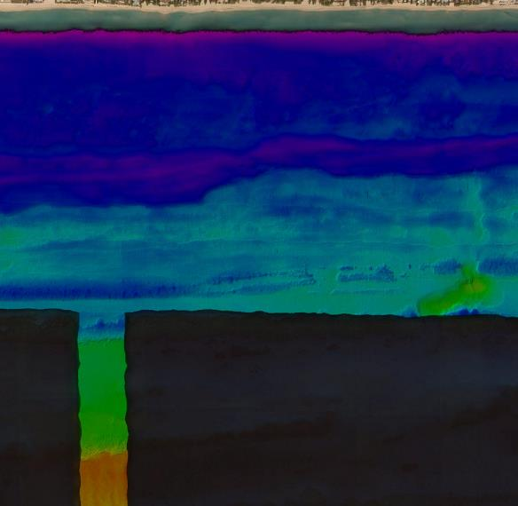

¿Por qué RAMMS?
RAMMS nació de la necesidad de mejorar los métodos existentes hoy en día
Profundidad depenetración hasta 3 veces disco Secchi
27,000 observaciones por segundo
~ 1:1 altitud por ancho de barrido
Sin partes de escaneo móviles
Bajo consumo de energía
Sistema de tamaño compacto
Notes:
RAMMS was born out of the need to improve upon current day methods
RAMMS provides the best aspects of both deep and topo-bathy systems in one system which is designed to meet international hydrographic survey standards for both accuracy and resolution (target detection). i.e. IHO Order 1b and 1a in specific utilizations.

Slide 5
RAMMS proporciona…
Características
Mejor profundidad de penetración y densidad de puntos
Sin partes de escaneo móviles
Reducción de personal del campo
Producción de datos más rápido
Sistema más pequeño y ligero
Beneficios
Datos de mayor calidad
Menos tiempo de retraso
Reducción de costos de operación, Riesgo de seguridad más bajo
Toma rápida de decisiones
Transportación de equipo a menos costo
Mejor versatilidad de en tipo de aeroplano
Beneficio neto:
¡Mejor desempeño a un costo menor o igual!
Notes:
Feature Benefit to You
Better depth penetration & density Better quality data
No moving parts Less down-time
Reduced manpower Reduce cost, lower HSE exposure
Quicker data turn-around Rapid decision making
Smaller & light-weight Easier & less expensive to ship
Increased aircraft versatility

Slide 6

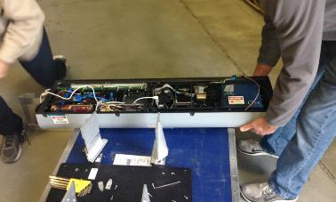
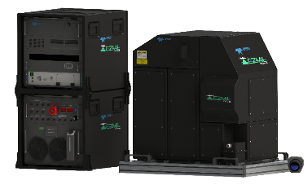
Puntos Clave Differenciantes
RAMMS | Otros Sistemas ALB
<14kg (sensor principal) | >100kg (sensor principal) (up to 300+kg)
Tamaño compacto | Gran tamaño
<10A de corriente | >70A de corriente
Capacidad actual de uso en UAV | Sin capacidad de uso en UAV
Amplia gama de tipo de aeroplano | Aeronaves tripuladas solamente (turbo propulsion)
Capacidad de de profundidad 3x disco Secchi* | Capacidad de de profundidad 2.5-3x disco Secchi*
RAMMS primary sensor is 14kg
* Hasta 3.7x disco Secchi observado en pruebas en Florida
Optech CZMIL Nova: complete package weighs 287kg
Notes:
RAMMS weighs a fraction of contemporary ‘deep’ ALB systems and has a very low power consumption, meaning more flexible platform choice, cheaper and faster mobilization and better QHSE aspects.

Slide 7
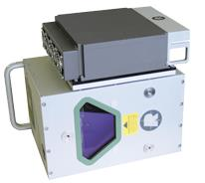
Complemento de sensores para aplicaciones más amplias
La solución de RAMMS se puede complementar fácilmente con:
Sensores LiDAR de alta densidad de topo/batimétrico
Cámara RGB o multiespectral
Sensores hiperespectrales
MicroSAR
ROCIS ®
ITRES MicroCASI’s small size is a perfect compliment to RAMMS (see compared to mobile phone)
Riegl VQ-820 can be co-mounted for HD topo/bathy
Notes:
The system is designed with light weight, small size and modularity in mind, allowing for various complimentary sensors to also be carried as part of the equipment suite and providing the client with a multi-role, multi-utility and multi-product platform.

Slide 8
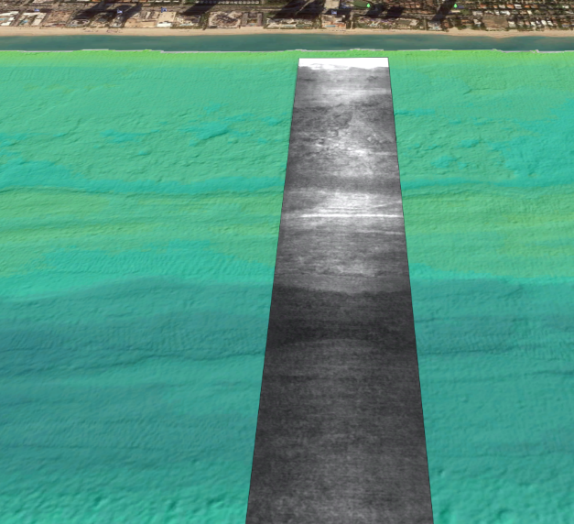
Cronología del lanzamiento del producto
RAMMS ya ha empezado a trabajar en 2018 en proyectos para clientes de Fugro
Lanzamiento en fases:
Reuniones con clientes
Proyectos de demostración
Proyectos de levantamiento a escala global para un grupo de interesados en crecimiento
RAMMS ALB Survey Florida Test Site
Notes:
Some senior hydrographic and mapping agencies have only very recently been briefed on RAMMS, including CHS, NOAA, USACE and NAVOCEANO. The UKHO has also received some preliminary support data to augment a recent successful MBES survey in Belize, and others will enjoy a fully integrated MBES-ALB data combination for their annual survey contract deliverables. (NOAA received the first of these in 2017).

Slide 9
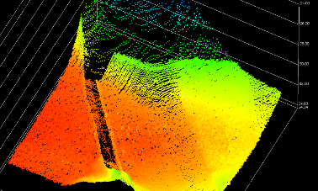
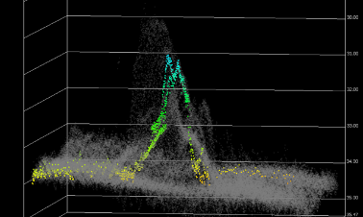
El siguiente paso
Fugro recomienda:
Taller técnico en el que participen personal experto que demuestre nuestros éxitos, entre ellos:
Taller de Value Lab aclarando los indicadores clave de rendimiento que sean importantes
Intención de demostrar nuestra experiencia, inversión y compromiso con esta tecnología y cómo beneficiaría.
RAMMS data overlying SHOALS (2.5KHz)
RAMMS point cloud (grey) vs. SHOALS on target feature
Notes:
This short presentation is a subset of a more full brief that Fugro will be delighted to provide to clients as requested and as part of the suggested Technical and Value Lab workshop.
Next we recommend:
Technical Workshop involving experts from both sides demonstrating our successes, including:
Value Lab Workshop clarifying key performance indicators that matter to you
It is our intention to demonstrate our experience, investment, and commitment to this development and how it will benefit you.

Slide 10
Gracias por su tiempo
Video removed because of storage size
Todd Mitchell Don Ventura Mark MacDonald
Fugro Fugro Fugro
tmitchell@fugro.com dventura@fugro.com mmacdonald@fugro.com
Notes:
Finally, this short video provides a record of a recent RAMMS mission on a SeaHunter UAV during the 2017 NATO Exercise Unmanned Warrior, demonstrating the potential uses of this new, impressive capability.

